Slide 1
Les élèves acteurs de leur savoir Inversons les rôles !
Sandrine Pac-Kenny
FTA Limerick

Slide 2
Un jour, vous est-il arrivé
d’être fatigué(e) en fin de journée ?
d’avoir des élèves qui s’ennuient car ils ont compris la première fois ?
d’avoir des élèves qui ne participent pas ?
d’avoir l’impression d’ennuyer vos élèves ?
de vouloir faire quelque chose de différent ?
de vouloir prendre un risque mais ne pas oser ?
A moi aussi !

Slide 3
Aujourd’hui,
Vous proposer des idées de réflexion pour inverser les rôles
Vous montrer des exemples d’activités que j’ai faites avec mes élèves
Questions et partage

Slide 4
Un peu de grammaire
Comment apprendre un verbe en s’amusant…
Avec une chanson
Le verbe avoir
Notes:
Peu ordinaire
Les premiers verbes – trouver des chansons sur Youtube.
Apres ça, les élèves créent leurs propres chansons – enregistrer ou filmer.
Jamais oublier – cette année passé composé – tout le monde connait etre/avoir

Slide 5
Jouer au détective avec les verbes
Découverte des 3 catégories de verbes
Les élèves ont droit au dictionnaire
Dans une enveloppe, marquée A, mettre des exemples de verbes réguliers en ER; IR; RE.
Leur demander a) de les diviser en trois groupes
b) de donner un nom à chaque groupe
Vous faites un commentaire brûlant/chaud/tiède/froid/glacial ou dans le mille !
Notes:
Reconnaitre les 3 catégories de verbes
Peut etre faire une recap sur qu’est-ce que c’est un verbe.

Slide 6
Conjugaison
Quand le groupe a trouvé, donner l’enveloppe B
Enveloppe B, deux ou trois verbes en ER conjugués
Je trouve
Tu trouves
Il accepte

Slide 7
Demander aux élèves de trouver la règle / ce qui se passe.
Ecrire/schématiser avec leurs propres mots
Utiliser le thermomètre
Pour aller plus loin, une enveloppe C avec le verbe aller.
Notes:
Vous permet de circuler et de guider pour les groupes qui ont plus de mal.

Slide 8
Découverte
Les couleurs
Sans dictionnaire
Enveloppe avec des indices
Rouge + Bleu =
Bleu + Jaune =

Slide 9
Toujours en couleur Des cartes avec les infos suivantes : 1) Nom d’un pays et le drapeau 2) les couleurs dans l’ordre Exemple :
Rouge
Jaune
Rouge
L’Espagne
Par déduction, ils retrouvent les couleurs.

Slide 10
Les fêtes en France
Activité pour TY
But : Faire connaître les différentes fêtes et jours fériés français. Organisation : - Une grande salle (style gymnase/salle de concert) - Des feuilles (grand format style A3)
- Crayons de couleurs / feutres / règles - Les posters imprimés et patafix
Instructions :
- Mettez les élèves en groupes de 3. Donnez une feuille A3 par groupe.
- Demandez-leur de faire un calendrier sur leur page A3. Les douze mois et les jours. (peut se faire à l’avance)
- Pendant ce temps-là, vous mettez les posters au mur dans n’importe quel ordre. (peut se faire à l’avance)
- Une fois prêts les groupes doivent se déplacer et essayer de trouver les dates, la fête et la célébration.

Slide 11
Le mois est marqué sur les cartes a ; la date est marquée sur les cartes b, le nom est marqué sur les cartes c et l’illustration : comment on fête ou ce que l’on fait est marquée sur les cartes d.
Le plus simple est de leur donner un tableau
Quand ils ont tout bon (vous vérifiez au fur et à mesure), ils peuvent transférer sur leur calendrier. Les calendriers peuvent être exposés dans différentes classes.
Dates exactes (A/B) | Nom des fêtes (C) | Célebrations (D)
6 janvier | Epiphanie | La galette des Rois
Notes:
Developper en donnant un projet à faire etc…
Contact avec une école française…

Slide 12
Enquête au Pôle Nord
Le traîneau du Père Noël a disparu ! Pouvez-vous résoudre l’énigme ?
Première activité :
Mettre les élèves en groupe de 4. Chaque groupe reçoit une première enveloppe avec des cartes illustrées et des cartes avec des noms/mots. Ils doivent former les bonnes paires. Quand ils ont les bonnes paires, ils passent à l’étape deux.

Slide 13
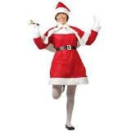
Le père Noël | La mère Noël | La forêt

Slide 14
Deuxième activité :
Donnez une deuxième enveloppe. Dans cette enveloppe, il y a 8 cartes. Deux pour chaque membre de l’équipe. Chaque membre de l’équipe prend une/deux carte(s) avec les informations du rapport de police. Les élèves ont le droit de lire leurs propres cartes à voix haute mais ils n’ont pas le droit les passer à quelqu’un d’autre. Les autres doivent donc bien écouter.
Avec les informations, ils doivent résoudre l’énigme.
Les élèves ont le droit à une grande feuille A3 et un crayon pour répondre aux questions suivantes :
Qui ?
Où ?
Quand ?
Pourquoi ?
Comment ?

Slide 15
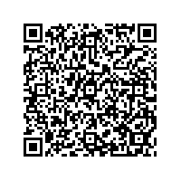
Les rennes étaient un peu en colère l’après-midi. La Mère Noël avait donné des biscuits au Père Noël mais pas aux rennes. Le lutin lui avait réussi à en dérober quelques-uns.

Slide 16
Concentration
Sur les expressions temporelles
Les temps du passé
Les descriptions
Expression orale
Planification etc…

Slide 17
Nouveau vocabulaire
Il faut être honnête personne n’aime apprendre par cœur le nouveau vocabulaire
Rendre l’élève actif facilite la tâche
Voici quelques idées

Slide 18
En les intrigant…
Photos de Carl Warner prises sur Internet

Slide 19
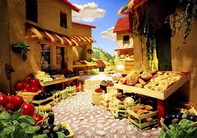

Slide 20
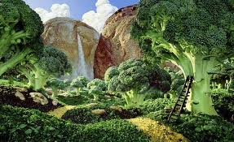

Slide 21
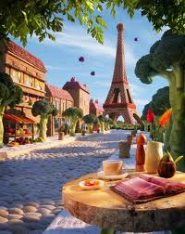

Slide 22
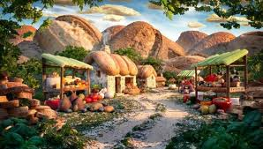

Slide 23
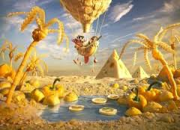

Slide 24
Rechercher
Nommer
Transcrire
Apprendre
Partager
Différencier

Slide 25
En étant actif…
Tu sais comment on dit… en français ?
Cartes plastifiées avec les différentes pièces et les noms.
Un marqueur tableau blanc et une éponge/sopalin mouillé

Slide 26
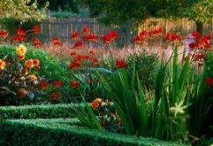
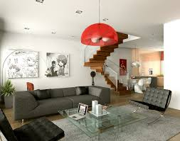
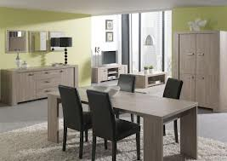
La cuisine
Le jardin
Le palier
La salle à manger

Slide 27
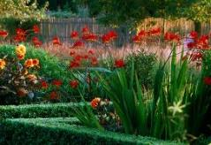
La cuisine
Le palier
Le salon / le séjour
Le grenier

Slide 28
Renforcer et découvrir
Utiliser ce qu’on sait pour apprendre le reste
Des cartes avec les objets des pièces de la maison.
Tous les noms des objets sur des étiquettes
Le tout dans une enveloppe
Chaque groupe reçoit une enveloppe et doit être le premier à mettre tous les noms sur les objets.

Slide 30
Jeux
Laisser les élèves se tester eux-mêmes
Quizlet
Un quiz avec Powerpoint
Qui veut gagner des millions ?
Jeopardy exemple
Des textos
Des dessins animés
Notes:
Waterford juliette

Slide 31
Récit / Carte postale
Avec les QR codes
Chaque QR code apporte un élément tels qu’un lieu, une date, un personnage, une émotion.

Slide 32
Divisez la classe en plusieurs sections (une où vous mettez les lieux; une autre pour les dates)
Les élèves scannent un QR code
Des histoires différentes avec le même langage.

Slide 33
Poisson d’avril
Concept du poisson d’avril
Exercice sur les synonymes/ antonymes
Préparer une feuille avec les nouveaux mots à apprendre
Préparer des post-its avec les synonymes
Chaque élève a un post-it dans le dos
Les élèves circulent pour trouver les synonymes

Slide 34
La course aux participes passés
Lieu : une grande salle (sans table ni chaise)
Des équipes de 3
Avant : Sur les murs de la salle, afficher les participes passés des verbes à apprendre (feuille A4 plastifiées)
Jeu : annoncer un verbe à l’infinitif; équipe discute du participe passé et un membre va le chercher. La première équipe gagne.

Slide 35
Pour des points supplémentaires, une phrase avec le participe passé. Prévoir des ardoises blanches avec feutres et éponges

Slide 36
Carte heuristique autrement
Thème de l’exemple : un concert
Préparer une carte, taper les mots de la même police et même taille et découper chaque mot
Mettre dans une enveloppe
Donner une feuille A3 et de la pâte à fixe avec l’enveloppe.
Les élèves doivent refaire la carte.
Il faut bien deux fois 40 minutes
Notes:
Elles ont bien souvent utilisé pour dire qu’on les utilise. Là je vous propose de la faire à l’envers.

Slide 37
C’est l’heure de jouer aux légos
Deux possibilités
1) Définir les objectifs et les inscrire dans le bonhomme Légo (à reconstruire ou à colorier)

Slide 39
Grouper les élèves par niveaux (différencier)
Chaque groupe décide de ses objectifs
Ils les inscrivent
Ils effectuent la tâche
Ils vérifient avec le bonhomme Légo

Slide 40
Le positif
Les élèves sont obligés de discuter, de partager.
Ils sont obligés d’organiser les idées et de structurer (avec les sous-catégories…)

Slide 41
Avant les questions
Ça prend du temps
Un petit peu tous les ans
Partager
Garder
Plastifier
Un pas en avant pour les compétences du futur JC

Slide 42
Questions, Suggestions, Partage… www.lcdsandrine.com @sandrinepk Français pour les profs de français langue étrangère

